Slide 1
3장. 조건문

Slide 2
목차
  1. 불
  2. if 조건문
  3. else 구문
  4. elif 구문
  5. 연습문제

Slide 3
0. 학습목표
불에 대해 이해한다
if 조건문의 기본적인 사용 방법을 외운다
현실의 조건과 프로그래밍에서의 조건에 차이가 있다는 것을 이해한다

Slide 4


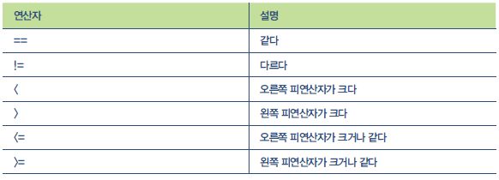
1. 불
불 (Boolean)
  참과 거짓을 나타내는 값으로서의 기본적 자료형
  오직 두 가지 값만 가짐
연산자
  비교 연산자 통해 불 만듦

Slide 5
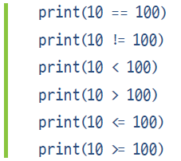
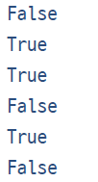
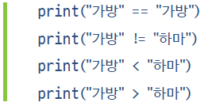

1. 불
    숫자 혹은 문자열에 적용

Slide 6
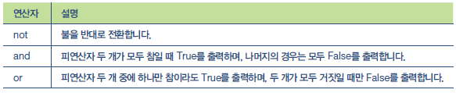


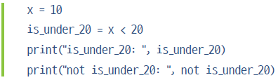

1. 불
  논리 연산자 통한 불 연산

Slide 7
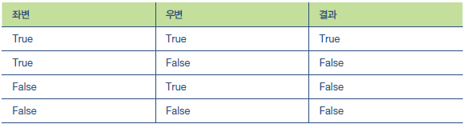
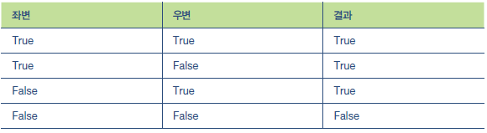
1. 불
  and 연산자
  or 연산자

Slide 8
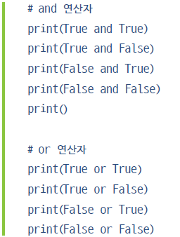
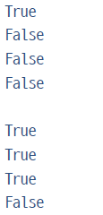
1. 불
    Ex)

Slide 9
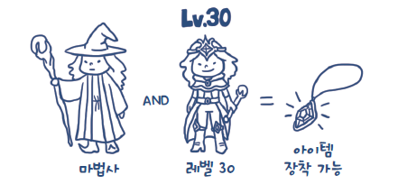
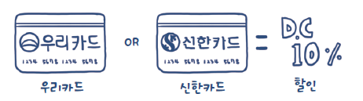
1. 불
논리 연산자 활용
  and / or 연산자

Slide 10

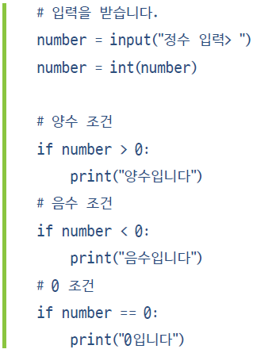



2. if 조건문
조건문
  조건에 따라 코드 실행하거나 / 실행하지 않도록 만드는 구문
  코드의 실행 흐름 변경 (조건 분기)
기본 형태

Slide 11
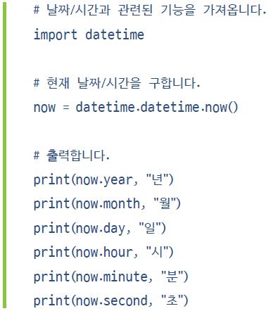
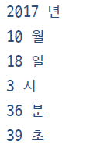
2. if 조건문
날짜/시간 활용
  현재 날짜/시간 출력

Slide 12
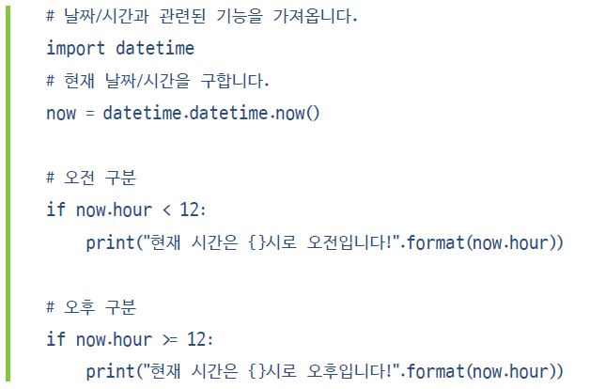

2. if 조건문
  오전/오후 구분

Slide 13
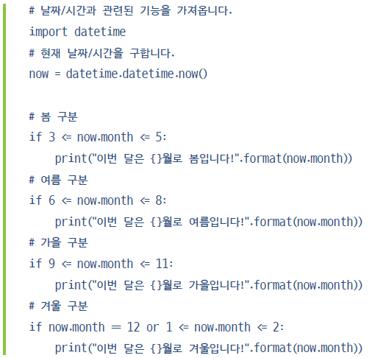
2. if 조건문
  계절 구분

Slide 14
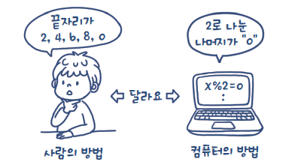
2. if 조건문
컴퓨터의 조건
  프로그래밍에서 우리의 기존 생각과 다른 것이 더 효율적일 수 있다
  다양한 코드를 많이 공부하자
    알고리즘 공부 등

Slide 15
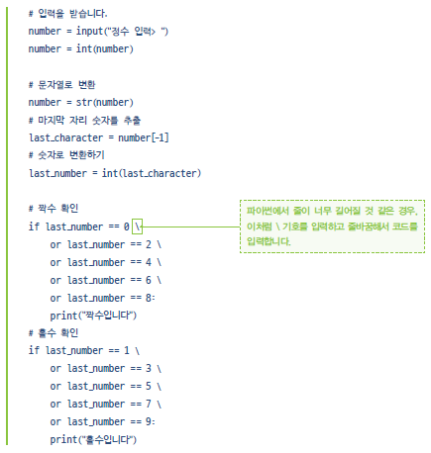
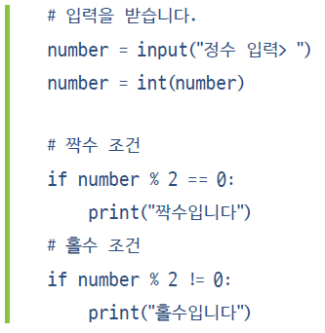
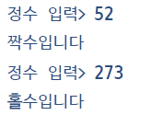
2. if 조건문
  Ex) 짝수/홀수 구분

Slide 16
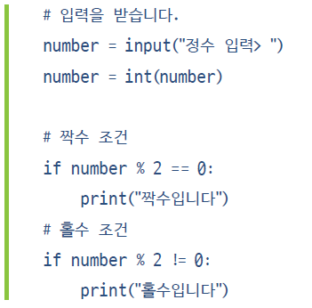
3. else 구문
if else 조건문
  if 조건문 뒤에 else 조건문 붙여 사용
if 조건문만 사용할 경우
  불필요한 구분 절차

Slide 17
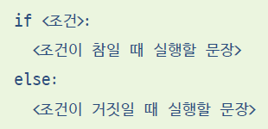
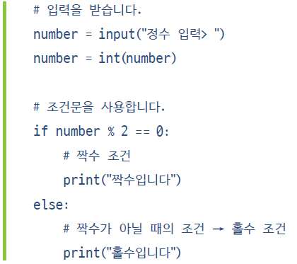

3. else 구문
else 조건문 활용
  if 조건문의 조건이 거짓일 때 실행

Slide 18
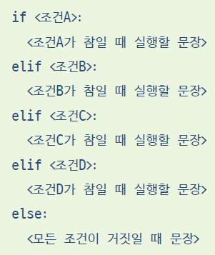
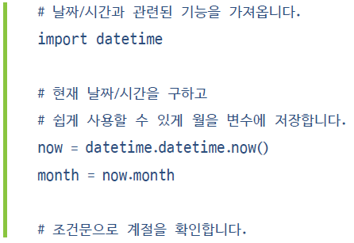
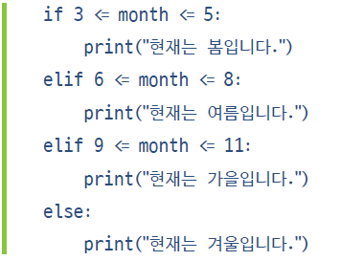

4. elif 구문
if 조건문과 else 구문 사이에 입력
  두 가지만으로 구분되지 않는 조건
  3개 이상 조건 연결해서 사용하는 경우

Slide 19
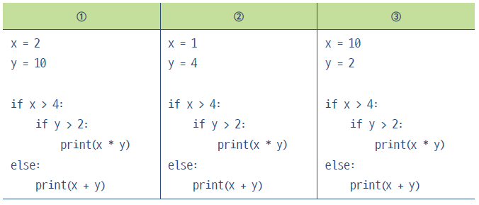

5. 연습문제
다음 코드 실행 결과를 예측하세요
다음 중첩 조건문에 논리 연산자를 적용해 하나의 if 조건문으로 만드세요
사용자에게 태어난 연도를 입력받아 그 해의 띠를 출력하는 프로그램을 작성하세요

